Slide 1

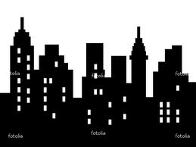
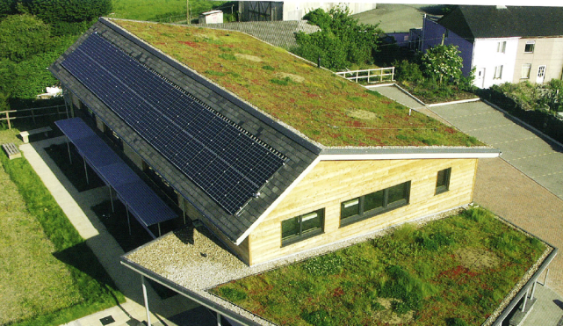
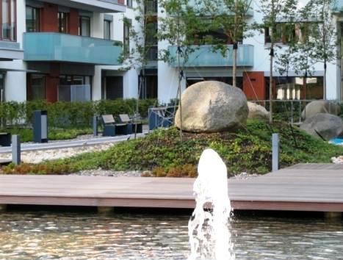
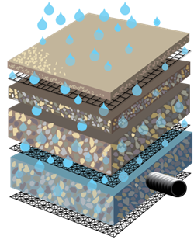
Grønne løsninger til håndtering af hverdagsregn og skybrud
Ekstensive grønne tage
Intensive grønne tage
Permeable befæstelser

Slide 2
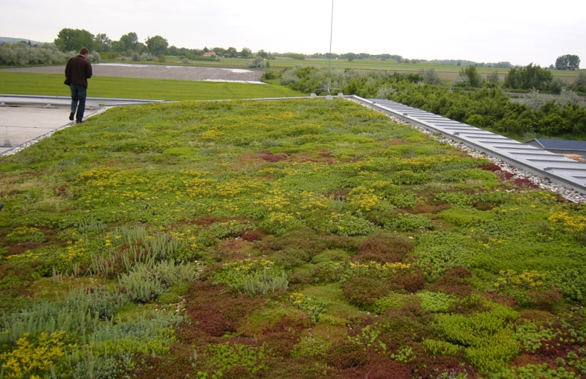
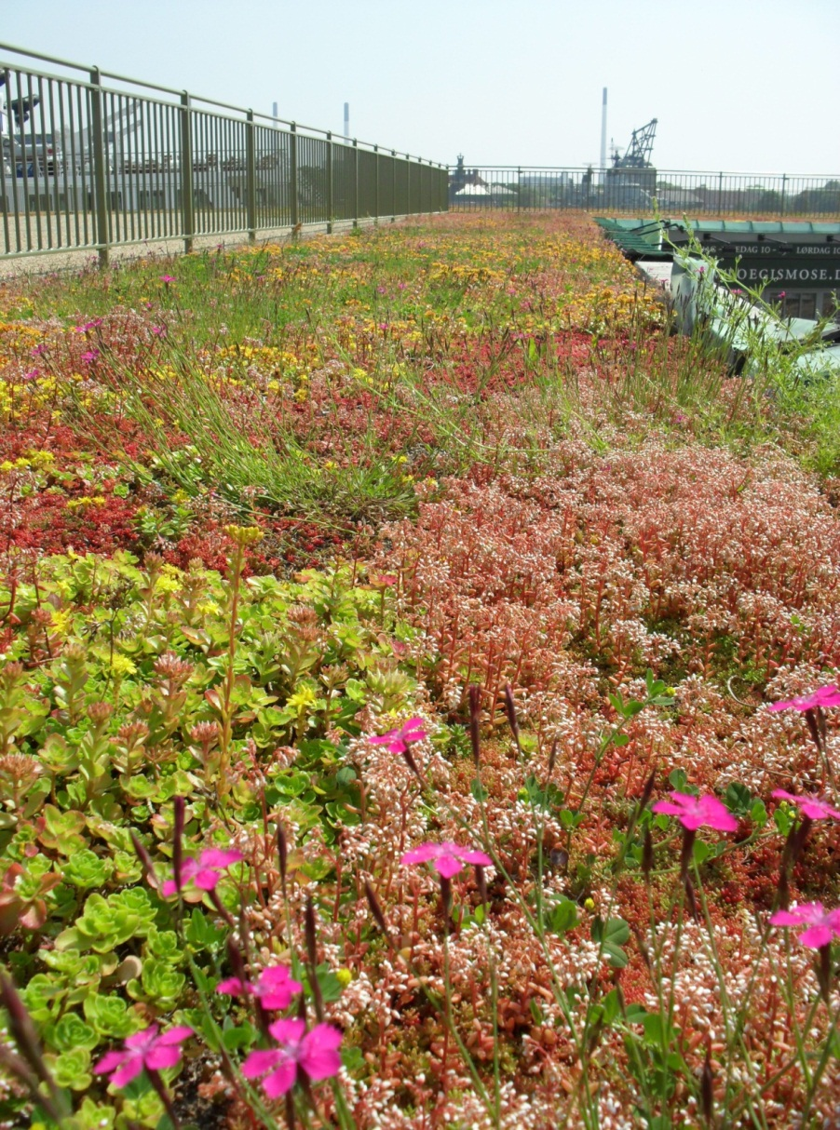
Ekstensive Grønne tage – Vand
Et ekstensivt grønt tag, kan forsinke store mængder regn.
- afløbskoefficient optil 0,06 af den dimensionsgivende regn
Økonomi
Systemtykkelser: ca. 55 – 120 mm
Vandmættet vægt ca. 50 - 150 kg/m²
Foto: Byggros A/S

Slide 3
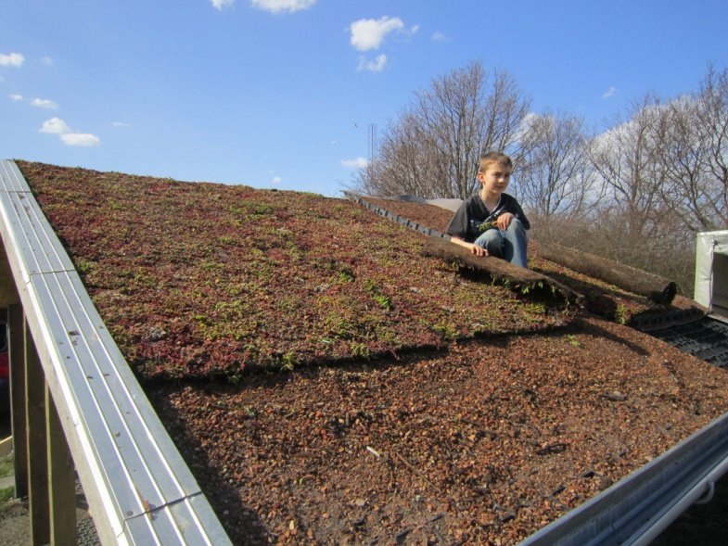
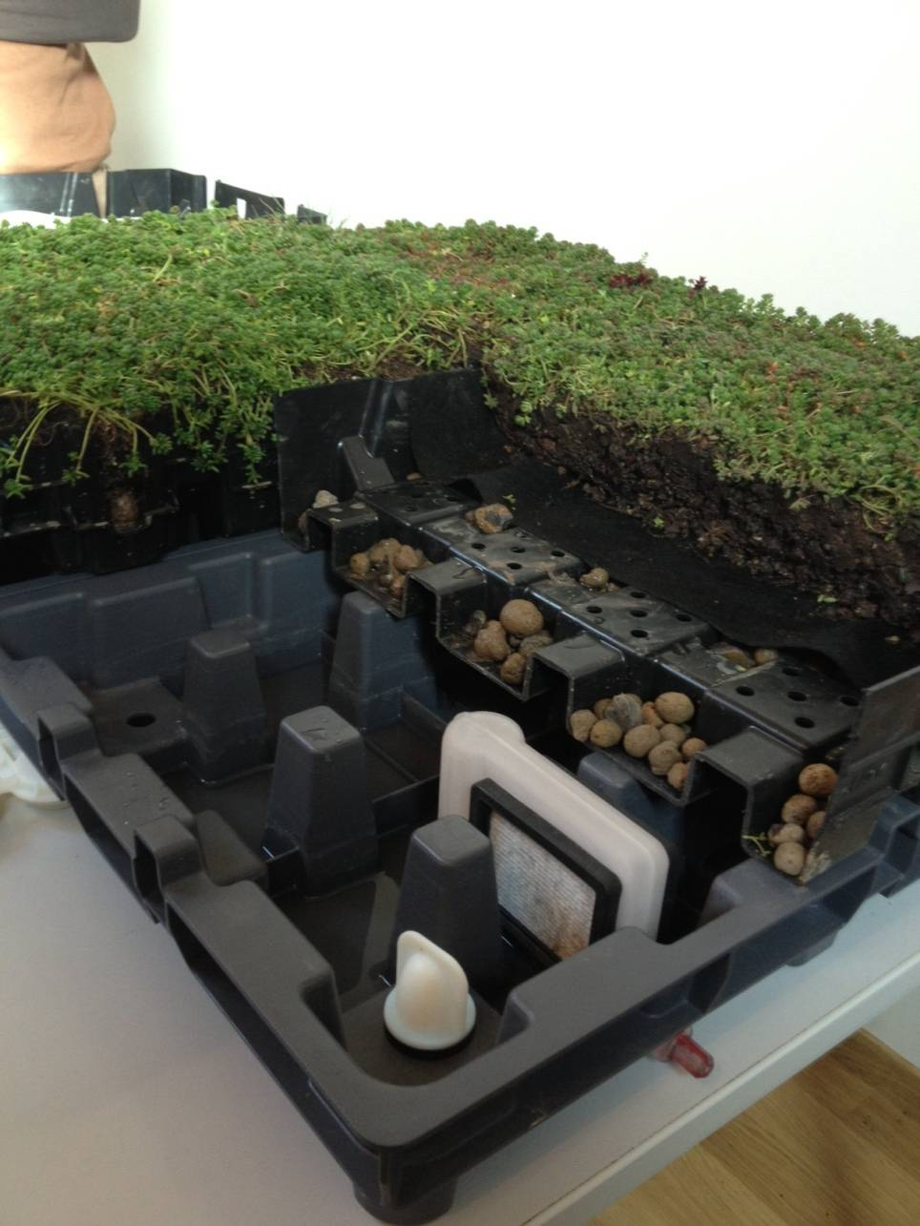
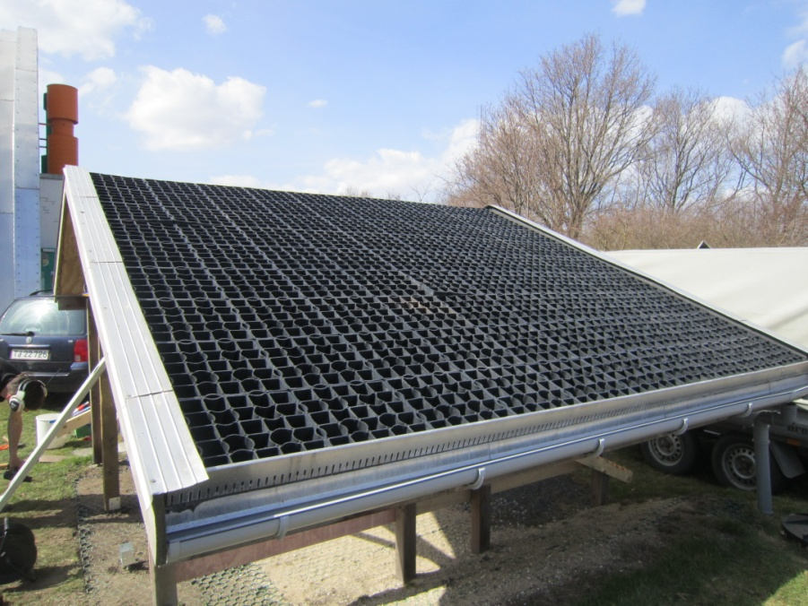
Ekstensive Grønne tage – Vand
- DiaFlow opmagasinerer kraftige regnskyl som langsomt afgives til afløbet.
Tilbageholder kortvarigt 94 % af den dimensionsgivende regn.
Systemtykkelse: ca. 140 mm
Markkapacitet vægt ca. 100 kg/m²
Vandmættet ca. 180 kg/m² (kort varigt)
Foto: Byggros A/S

Slide 4
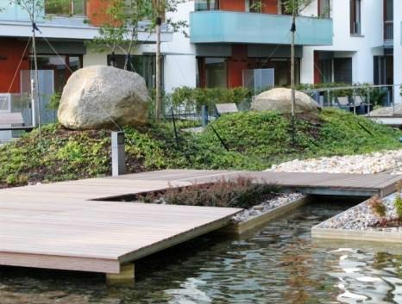
Intensive Grønne tage – Vand
Muligheder for ekstra vandtilbageholdelse
Undervanding
Foto: Diadem APP

Slide 5
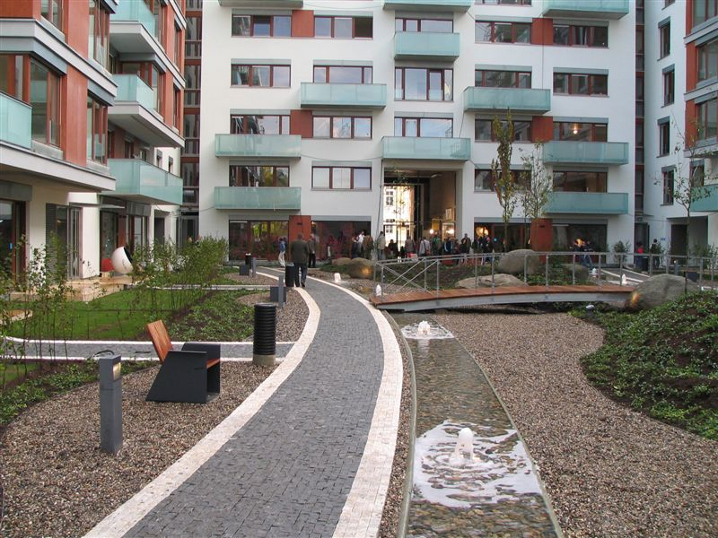
Intensive Grønne tage – Vand
Undervandingsprincip
Notes:
működése
5

Slide 6
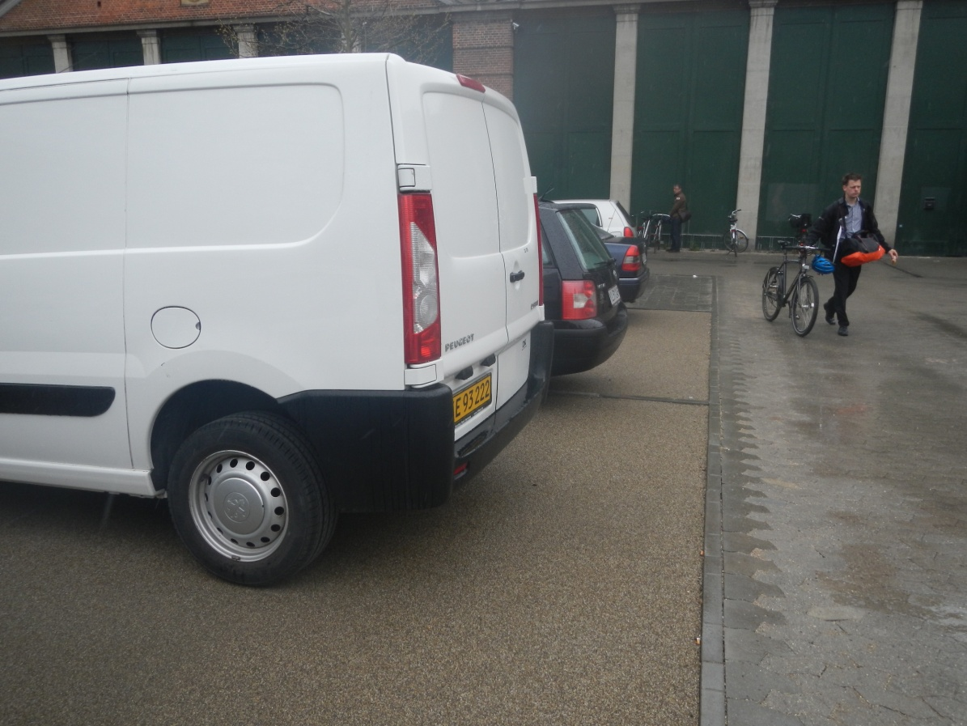
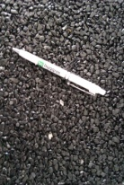
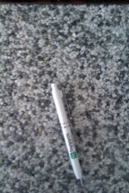
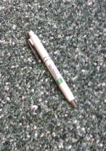
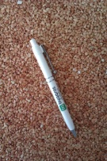
10.000 l/S/Ha
(1 ltr/sek/m² )
Permeable befæstelse
PermaStone – PU bundet stenoverflade.
30 – 40 % volumen
Foto: Byggros, Svanemøllehallen
Notes:
működése
6

Slide 7
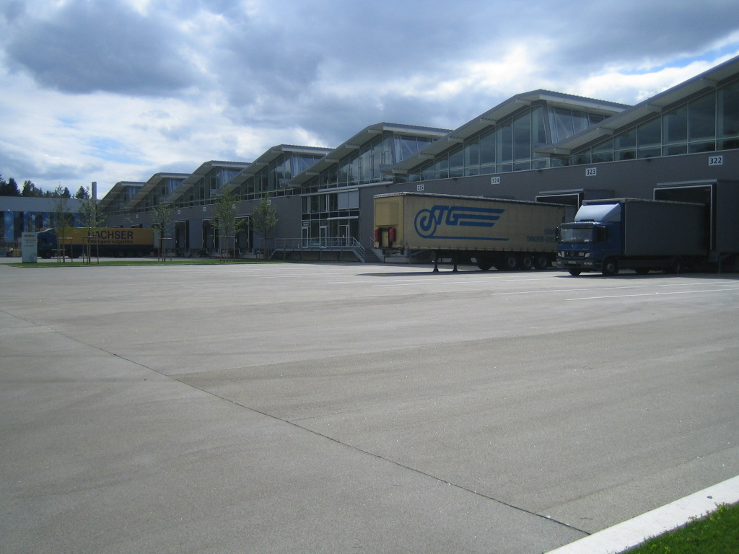
10.000 l/S/Ha
(1 ltr/sek/m² )
Permeable befæstelse
PermaStone – PU bundet stenoverflade.
30 – 40 % volumen
Foto: Byggros, München Lufthavn
http://www.youtube.com/watch?v=fNqBzu6uAdU
Notes:
működése
7

Slide 8
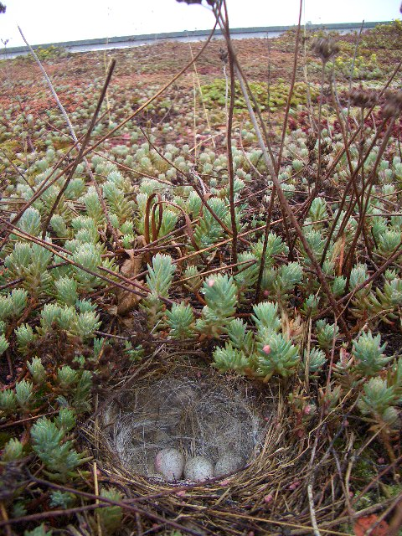
Tak for opmærksomheden
Green Up The City

